Slide 1
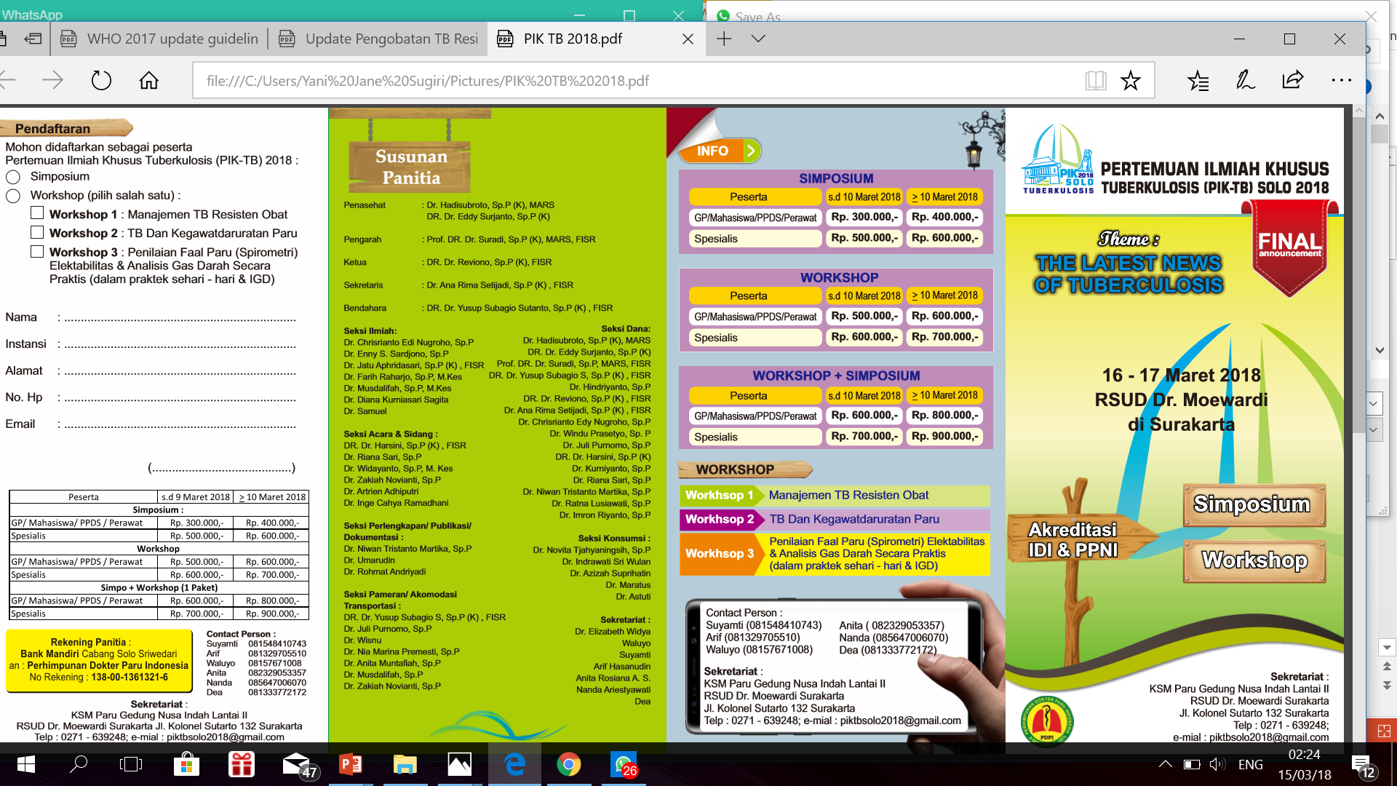

Ko Infeksi Tuberkulosis Resisten Obat dan Human Immunodeficiency Virus serta efek samping Terapi
Yani Jane Sugiri
Solo, 17 Maret 2018
SMF Pulmonologi dan Ilmu Kedokteran Respirasi
RSUD dr Syaiful Anwar / FK Universitas Brawijaya
Malang

Slide 2
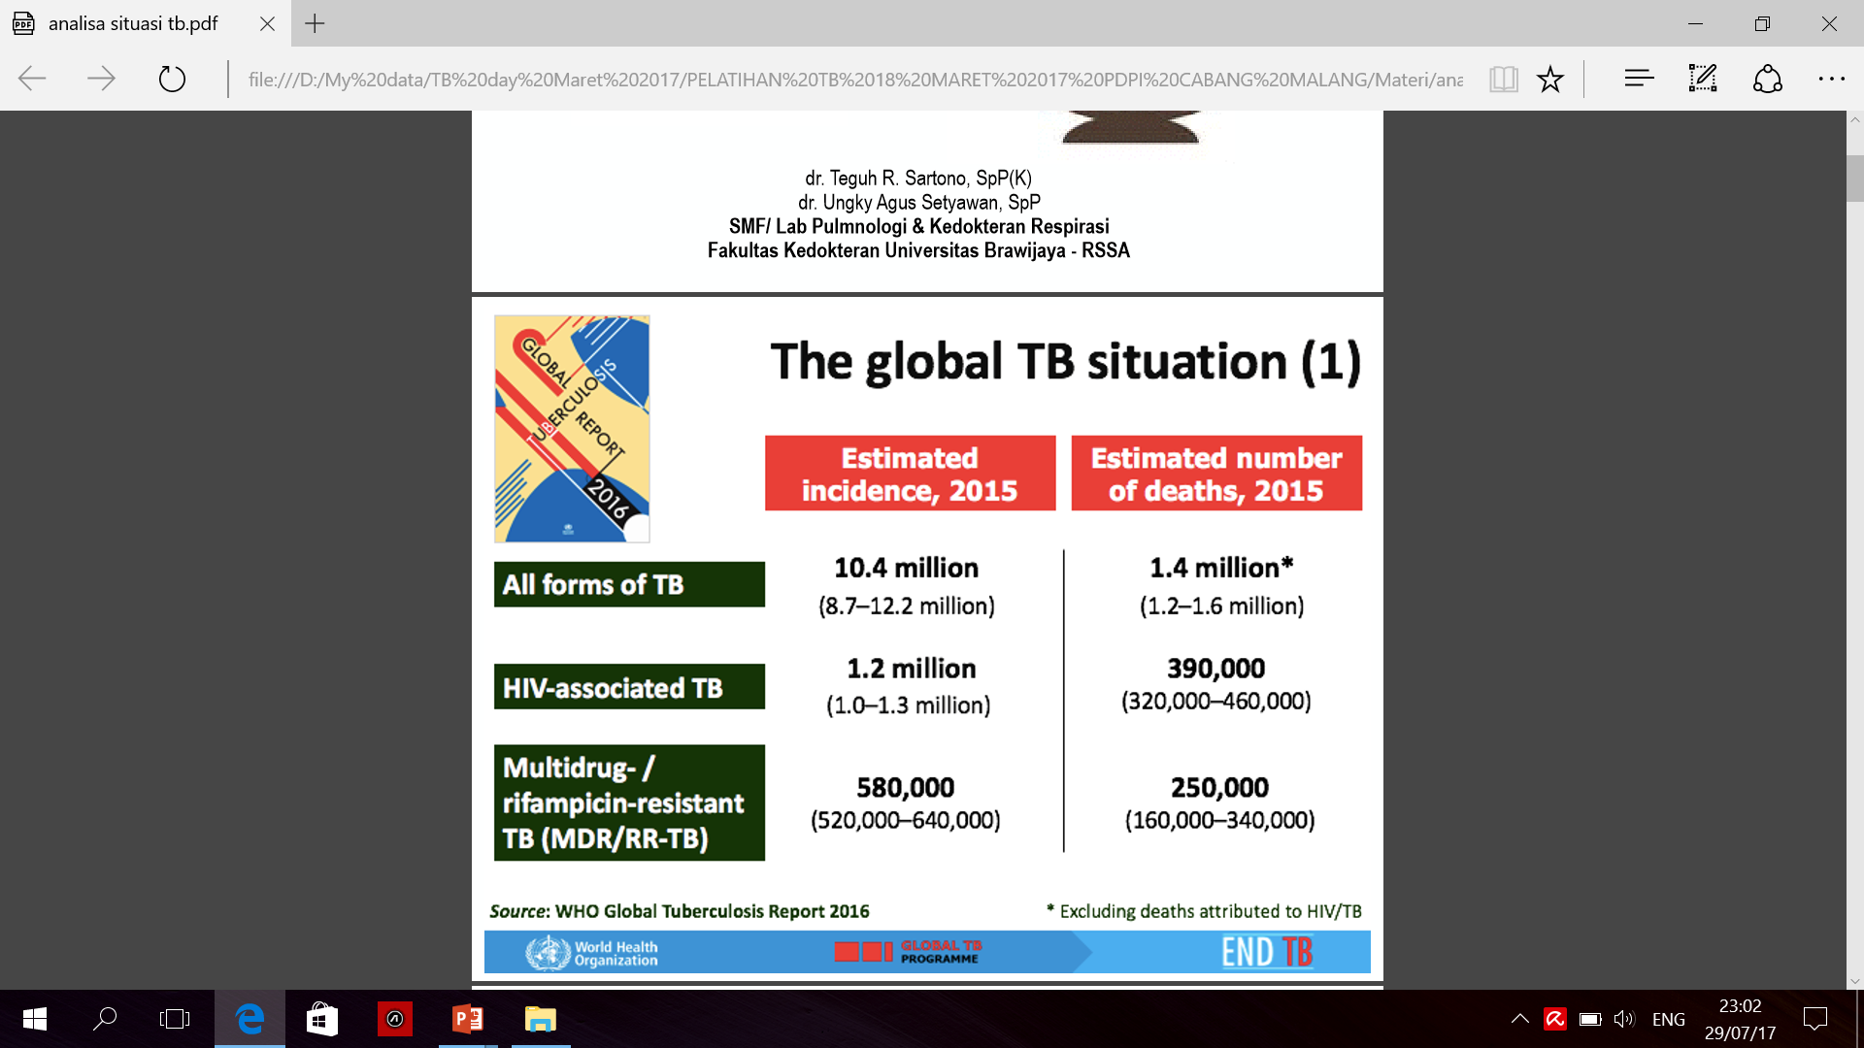
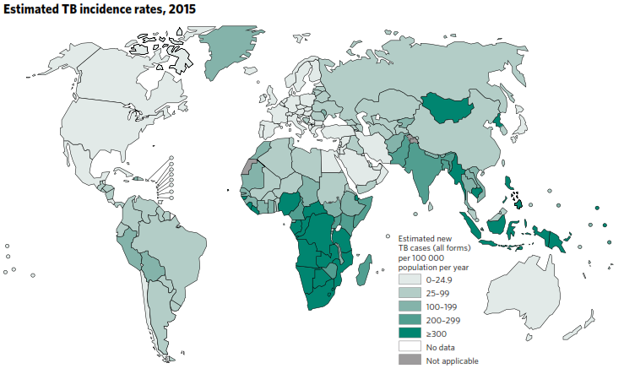
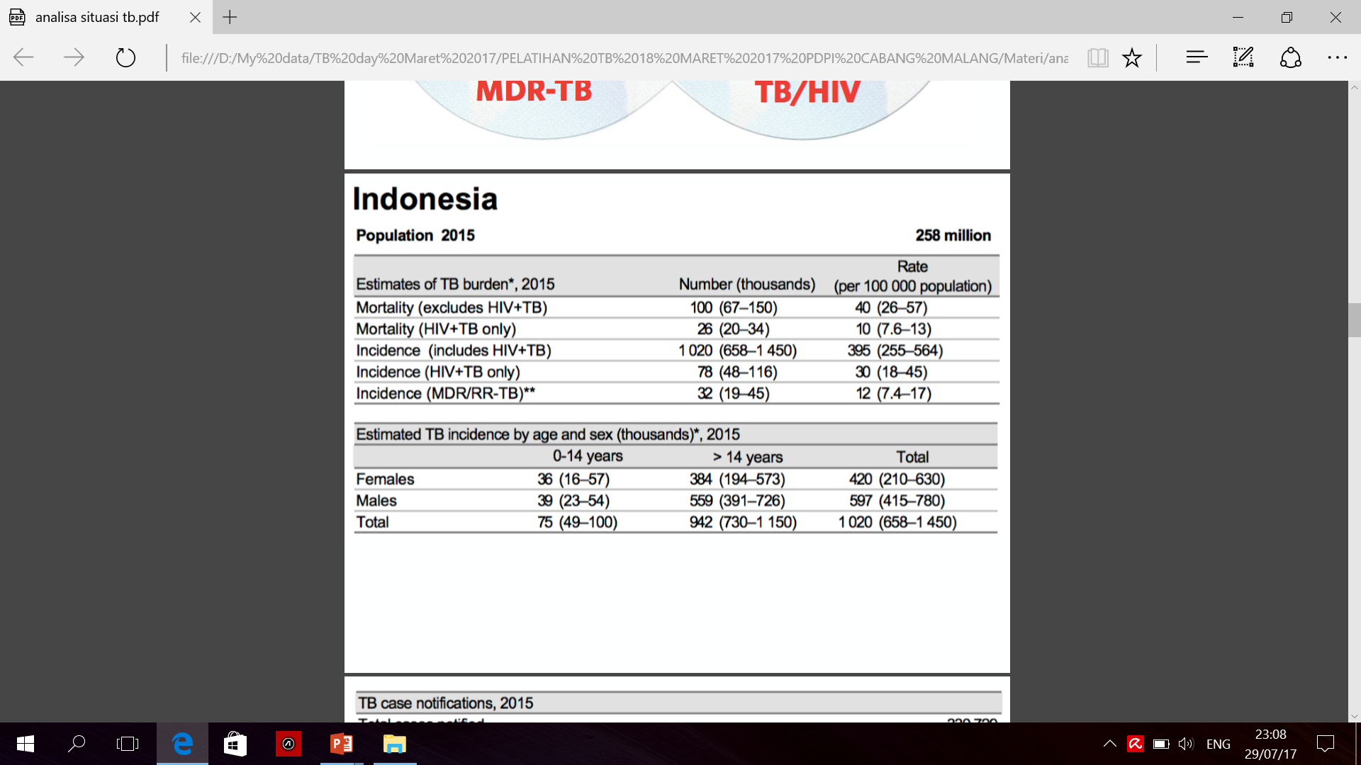
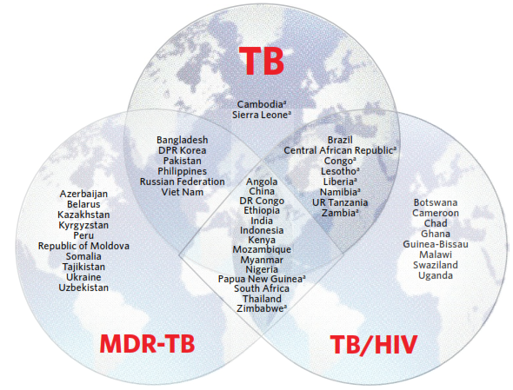
Beban TB dunia WHO, 2016
Enam negara menyumbang 60% dari total beban global TB: China, India, Indonesia, Nigeria, Pakistan dan Afrika Selatan
TB RESISTAN OBAT DI INDONESIA 2015
32.000 Insiden TB
10.000 Perkiraan kasus TB resistan obat diantara kasus TB yang ditemukan
2.135 Jumlah kasus terkonfirmasi resistan obat
1.519 Jumlah pasien yang mulai pengobatan TB resistan obat
51% Angka keberhasilan pengobatan TB resistan obat

Slide 3
BEBAN GLOBAL 2016
Diperkirakan pada th 2016 terdapat 1 juta PLHIV (People Living with HIV ) dengan ko infeksi TB
TB merupakan penyebab kematian diantara pasien HIV, 370.000 orang meninggal karena TB HIV (86% kematian di Afrika).
PLHIV 21 kali (16-27) kemungkinan terinfeksi TB dibandingkan dengan Non HIV
PLHIV lebih rentan terhadap kejadian Infeksi TB RO ( Tuberkulosis Resisten Obat) dan bila diagnosis terlambat akan meningkatkan mortalitas

Slide 4
Klasifikasi Pasien TB RO
Pasien TB dengan hasil uji kepekaan M.tb terbukti resistan terhadap obat anti TB, dengan pengelompokan sbb:
  TB Monoresistan: resistan terhadap salah satu OAT lini satu , misalnya resistan isoniazid (H)
  TB Poliresistan: resistan terhadap lebih dari satu OAT lini satu, selain kombinasi isoniazid (H) dan rifampisin (R), misalnya resistan isoniazid dan etambutol (HE), (RE), (HES), (RES).
  TB Multi Drug Resistance (MDR): resistan terhadap isoniazid dan rifampisin, dengan atau tanpa OAT lini pertama yang lain, misalnya resistan HR, HRE, HRES.
  Extensively Drug Resistance (XDR): TB MDR disertai resistansi terhadap salah salah satu obat golongan fluorokuinolon dan salah satu dari OAT injeksi lini kedua (kapreomisin, kanamisin dan amikasin).
  TB Resistan Rifampisin (TB RR): Resistan terhadap rifampisin (monoresistan, poliresistan, TB MDR, TB XDR) yang terdeteksi menggunakan metode fenotip atau genotip dengan atau tanpa resistan OAT lainnya.

Slide 5
Kriteria Terduga TB RO (Resisten Obat)
Pasien TB gagal pengobatan Kat. 2
Pasien TB pengobatan Kat. 2 yang tidak konversi setelah 3 bulan pengobatan
Pasien TB dengan riwayat pengobatan TB tidak standar serta menggunakan FQ dan obat injeksi lini-2 min. 1 bulan
Pasien TB gagal pengobatan Kat. 1
Pasien TB pengobatan Kat. 1 yang tidak konversi
Pasien TB kasus kambuh, Kat. 1 / Kat. 2
Pasien TB yang kembali setelah LFU (Lost to follow up)
Terduga TB yang kontak erat TB RO
Pasien TB-HIV yang tidak responsif thd OAT baik secara klinis maupun bakteriologis
BTA POS
BTA NEG

Slide 6

Alur Diagnosis TB dan TB RO di Indonesia
TCM :
Tes Cepat Molekular/ GeneXpert
Pemeriksaan tambahan pada semua pasien TB yang terkonfirmasi baik secara bakteriologis maupun klinis adalah pemeriksaan HIV dan gula darah. Pemeriksaan lain dilakukan sesuai indikasi misalnya fungsi hati, fungsi ginjal, dll)

Slide 7
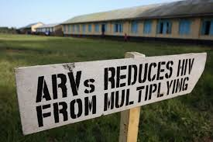
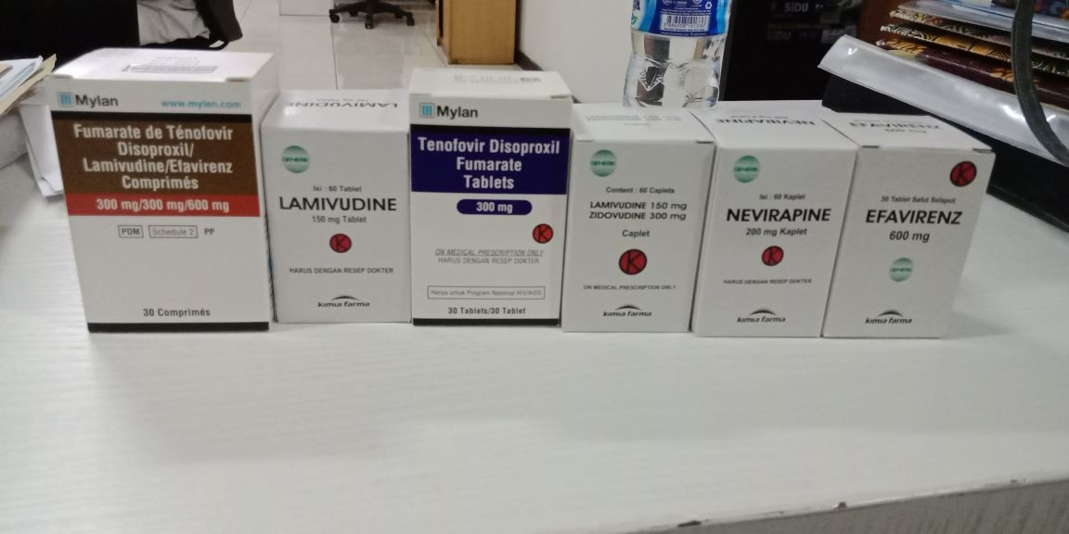
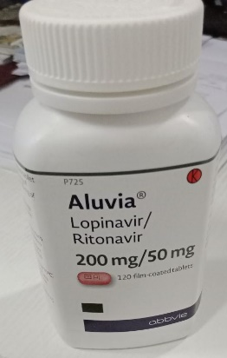
Pengobatan Ko-infeksi TB RO dan HIV
Prinsip pengobatan pasien ko-infeksi TB RO dan HIV tidak berbeda dengan pengobatan TB RO pada pasien bukan HIV.
Semua ODHA dengan gejala TB harus mendapatkan terapi profilaksis kotrimoksasol (PPK) dengan tujuan untuk mencegah infeksi bakterial, PCP, Toksoplasmosis, Pnemonia dan Malaria.
Pemberian ART (AntiRetroviral Treatment) sangat penting pada pasien TB RO dengan HIV positif. Bila ART tak diberikan angka kematian sangat tinggi sekitar 91 – 100 %.
ART harus segera diberikan secepatnya setelah pengobatan TB RO dapat ditoleransi (sekitar 2-8 minggu).
Paduan ART yang direkomendasikan untuk pasien TB RO adalah ART lini pertama : AZT(Zidovudin)-3TC(Lamivudin)-EFV (Efavirenz) atau
ART lini kedua : TDF (Tenofovir)-3TC(Lamifudin)-LPV/r (Lopinavir).
Notes:
3TCLamivudineEpivir
ABCAbacavirZiagen
D4TStavudineZerit
DDCZalcitibineHivid
DDIDidanosineVidex
FTCEmtricitabineEmtriva
TDFTenofovirViread
AZTZidovudine

Slide 8


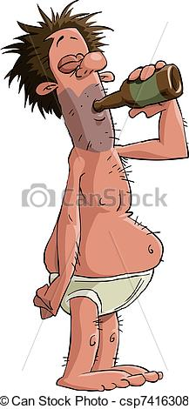

Faktor-faktor yang mempengaruhi efek samping pengobatan OAT (Obat AntiTuberkulosis)
Malnutrisi
Diabetes
Usia tua
Infeksi HIV
Status Asetilasi Isoniazid (INH)
Ketergantungan alkohol dan substance abuse
(WHO, 2010)
Notes:
Malnutrisi dan defisiensi vitamin: akan meningkatkan resiko terapi OAT, defisiensi vitamin B6 (pyridoxin) meningkatkan resiko neuropathy perifer dan efek samping neurologi
Diabetes: gangguan penglihatan dan neuropathy perifer merupakan komplikasi paling sering dan meningkatkan kejadian resiko gagal ginjal pada .Neuritis optic yang dapat disebabkan oleh Etambutol lebih sulit untuk terdeteksi pada pasien dengan retinopathy diabetic,
Usia: Usia tua merupakan faktor resiko terjadinaya efek samping hepatotoksik karena OAT, Efek toksik dari aminoglikosida pada fungsi ginjal dan pendengaran akan lebih sering terjadi pada usia tua.
Infeksi HIV (Human Immunodeficiency Virus): Ko infeksi TB dan HIV akan lebih rentan untuk terjadinya hepatotoksisitas karena penggunaan OAT dan anti retroviral (ARV) dan juga profilaksis kotrimoksasol pada pasien HIV akan meningkatkan resiko efek samping reaksi pada kulit maupun hepar.
Status Asetilasi Isoniazid (INH) :
Eliminasi INH tergantung pada asetilasi terhadap metabolit inaktif, asetilasi status ditentukan secara genetik dan berbeda pada tiap populasi. Status asetilasi lambat akan meningkatkan resiko terjadinya efek samping misalnya peripheral neuropathy. Pada ras cina dan jepang asetilasi cepat terdapat 80 sd 90% dimana eliminasi INH dengan half life 0,5 sd 1,5 jam. Ras Afrika dan kaukasian separuhnya termasuk asetilasi lambat dengan eliminasi INH half life 2 sd 4 jam, sehinga efek samping terhadap INH kemungkinan lebih sering pada ras Eropa atau afrika dibandingkan dengan dari pasifik timur.
Ketergantungan alkohol dan substance abuse : Pada penderita dengan ketergantungan alkohol akan menyebakan penderita lebih rentan untuk kemungkinan terjadinya hepatitis, merupakan suatu kesulitan untuk menentukan apakah kerusakan liver yang terjadi karena ketergantungan alkohol sebelumnya ataupun karena hepatitis imbas obat anti TB. (Bjorn Blomberg, 2010)

Slide 9

Treatment Regimen DR TB
Regimen Drug Resistant TB :
MDR new case: 8Km₅–Eto₇–Lfx₇–Cs₇-Z₇-(E) ₇-(H)₇/ 12 Lfx₇- Eto₇–Cs₇–Z₇-(E) ₇-(H) ₇
MDR Previously TX :12 Km₅–Eto₇–Lfx₇–Cs₇-Z₇-(E) ₇-(H)₇/ 12 Lfx₇- Eto₇–Cs₇–Z₇-(E) ₇-(H) ₇
PreXDR:
Kanamycin Resistant: Cm–Lfx–Eto-Cs–Z–(E) -(H)/ Lfx–Eto–Cs–Z–(E) -(H)
Pasien TB-pre XDR (Km resisten) atau alergi terhadap obat injeksi, tanpa resisten terhadap fluorokuinolon → Lfx, Eto, Cs, PAS, Z, Bedaquiline (Bdq)
Fluoroquinolon Resistant : Km–Mfx–Eto–Cs–PAS–Z–(E) -(H)/Mfx–Eto–Cs–PAS–Z–(E) -(H)
Pasien TB-pre XDR (Fq resisten) atau alergi Fq dan tidak resisten obat injeksi lini kedua ➔ Km, Eto, Cs, PAS, Z, Bedaquiline (Bdq)
TB XDR: Cm–Mfx–Eto–Cs–PAS–Z–(E) -(H)/Mfx–Eto–Cs–PAS–Z–(E) -(H)
  or Eto–Cs–PAS–Z–(E) –Bdq-Lnz-Cfz/Eto–Cs–PAS–Z–(E)–Lnz-Cfz
  (Regimen bedaquilin hanya di RS Persahabatan Jakarta, RS Hasan Sadikin Bandung dan RS dr Soetomo Surabaya )
(Km: Kanamycin, Cm : capreomycin, Eto: Ethionamid, Lfx : Levofloxacin, MX : Moxifloxacin, Cs: Cycloserine, Z: Pyrazinamid, E : Ethambuthol, PAS : Para AminoSalicylic Acid )
(addendum juknis MTPTRO, Kemenkes, 2016)

Slide 10
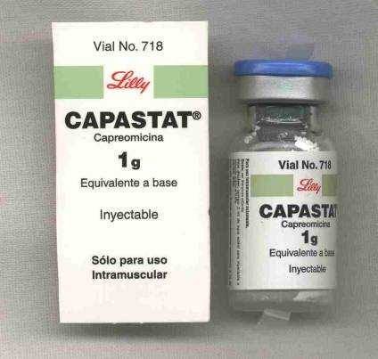
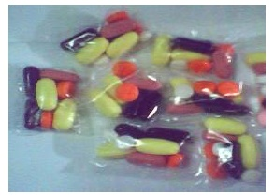
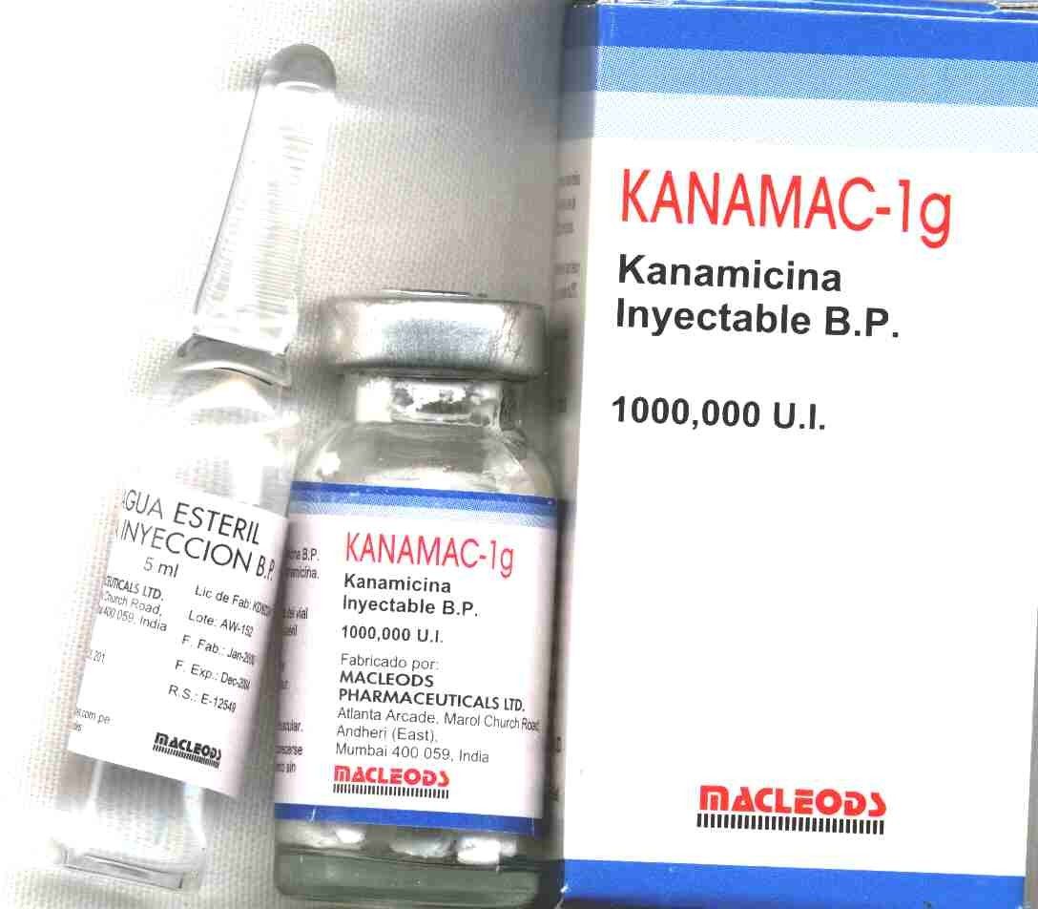
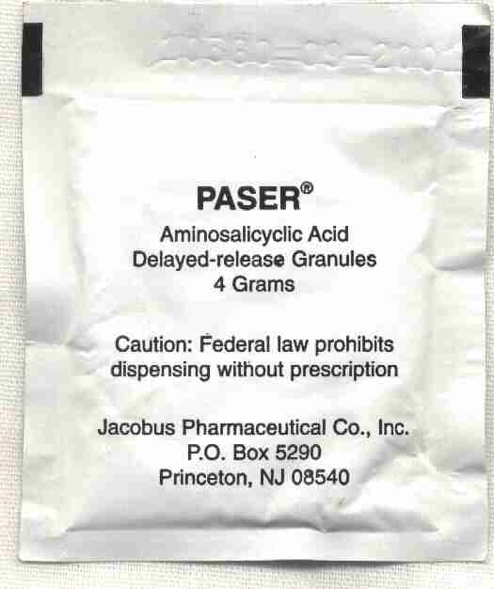
Tabel Durasi Pengobatan TB RO
Tipe pasien | Bulan konversi | Lama tahap awal (a) | Lama pengobatan (b) | Lama tahap lanjutan (b-a)
Baru | Bulan 0-2 | 8 bulan | 20 bulan | 12 bulan
 | Bulan 3-4 | 8 bulan | Tambah 18 bulan dari bulan konversi | 13 – 14 bulan
 | Bulan 5-8 | Tambah 4 bulan dari bulan konversi | Tambah 18 bulan dari bulan konversi | 14 bulan
Pernah diobati atau TB XDR | Bulan 0-2 | 12 bulan | 24 bulan | 12 bulan
 | Bulan 3-4 | Tambah 13 bulan dari bulan konversi | Tambah 22 bulan dari bulan konversi | 12bulan
 | Bulan 5-8 | Tambah 10 bulan dari bulan konversi | Tambah 22 bulan dari bulan konversi | 12 bulan
(Addendum Pedoman Manajemen Terpadu Pengendalian TB Resisten Obat 2016)
Notes:
Keterangan :
1.Pasien Baru adalah pasien yang belum pernah diobati atau pernah diobati dengan paduan OAT Resistan Obat kurang dari satu bulan
2.Pasien yang pernah diobati adalah pasien yang pernah diobati dengan paduan OAT Resistan Obat lebih dari satu bulan
Tahap lanjutan adalah tahap pengobatan setelah selesai pengobatan tahap
awal dan pemberian suntikan dihentikan.
▪Pasien Baru: Lama tahap lanjutan adalah12-14 bulan.
▪Pasienpernah diobati TB RR/ MDR atau pasien TB XDR: Lama tahap
lanjutan adalah 12 bulan

Slide 11
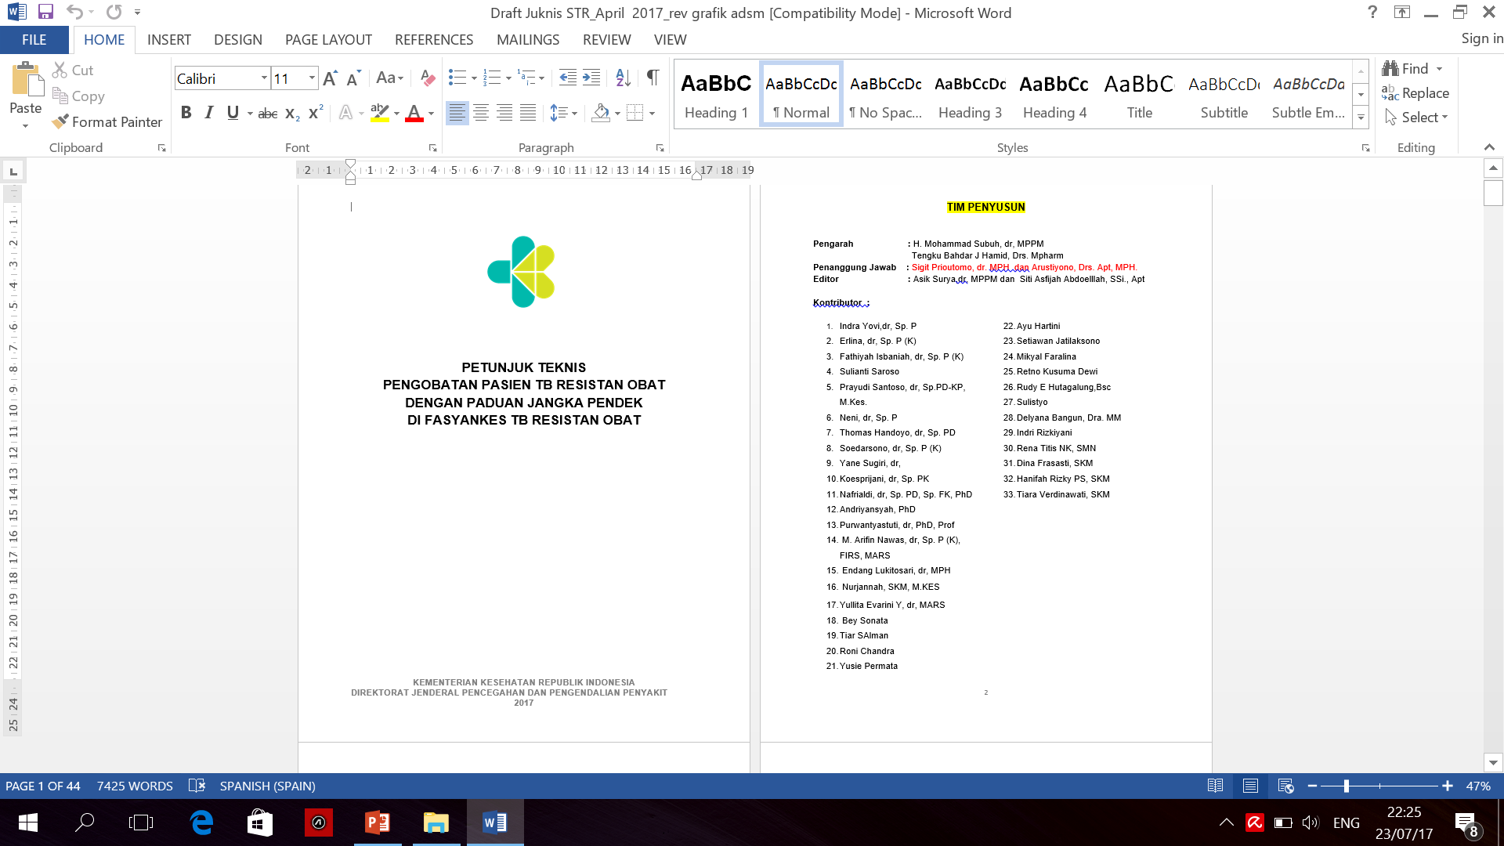
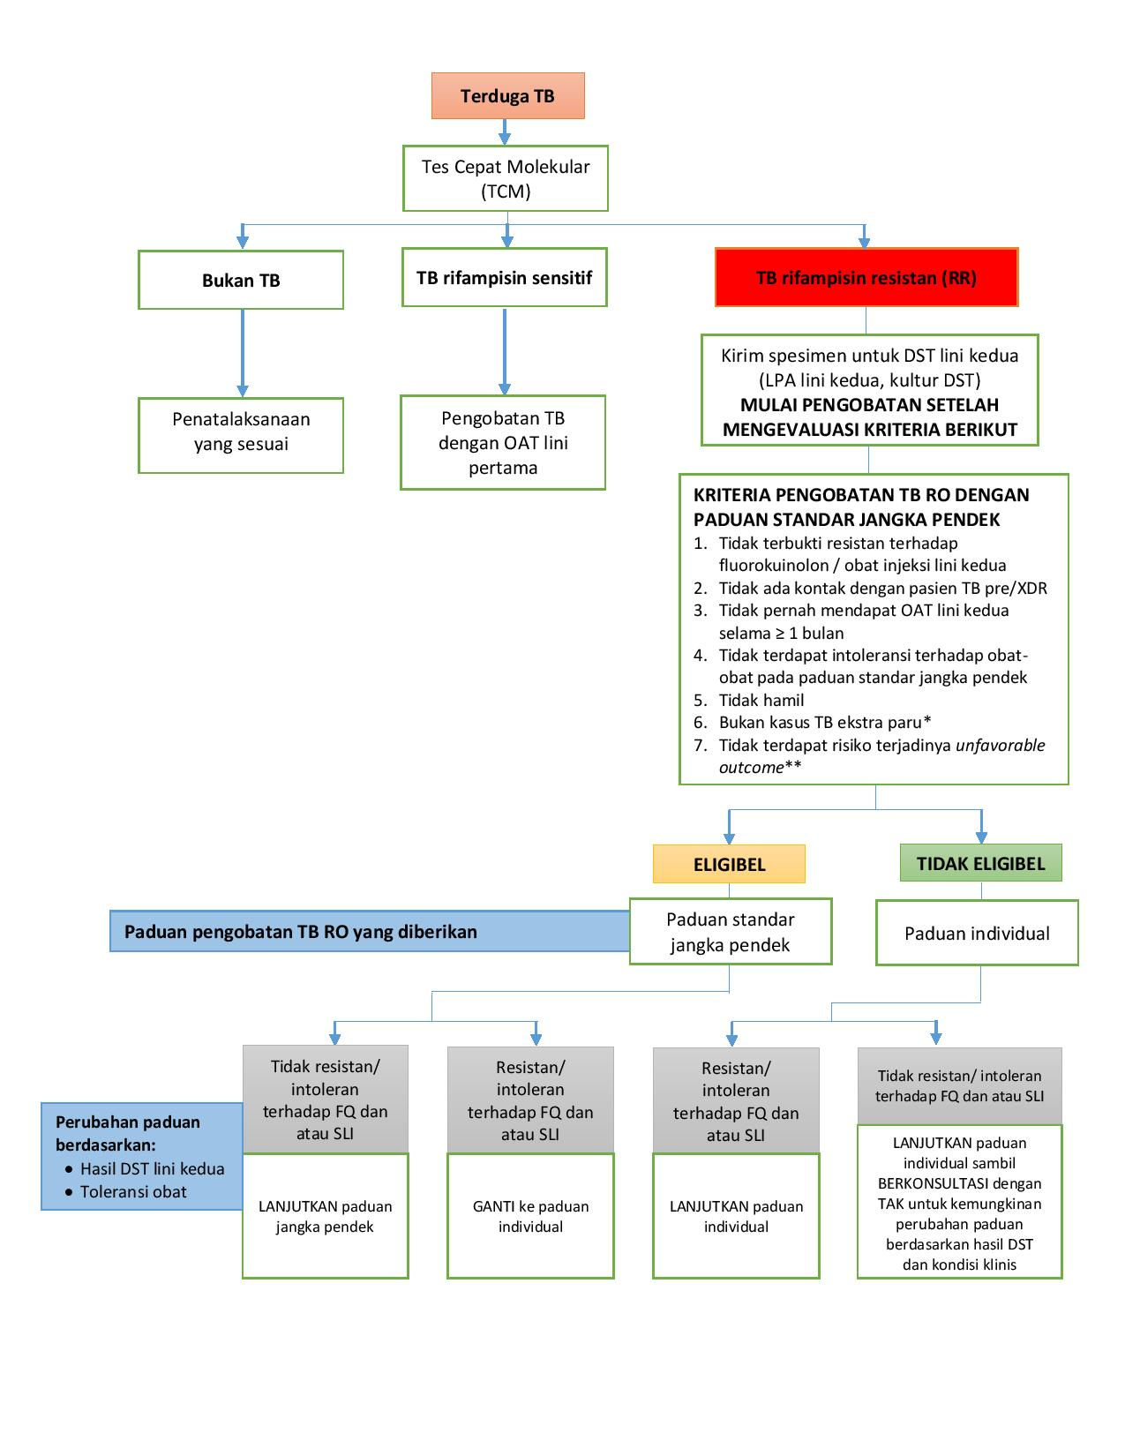
Alur Pengobatan TB Resistan Obat di Indonesia
TB RO ekstra paru yang bisa mendapatkan paduan standar jangka pendek : pasien TB RO efusi pleura (pada anak dan dewasa) dan TB RO limfadenitis (pada anak)
**Yang termasuk dalam unfavourable outcome (hasil terapi yang tidak diharapkan) antara lain: pemanjangan gelombang QTcF > 500 ms; kenaikan kadar SGOT-SGPT > 5x normal, klirens kreatinin <30 cc/menit, terjadinya progresivitas penyakit TB yang berat (kavitas multipel, kerusakan parenkim paru yang luas).
SLI (second line Injectable)

Slide 12
Pengobatan Paduan Standar Jangka Pendek TB RO :
(STR = Short Term regimen)
4–6 Km – Mfx – Eto/Pto – H^{DT} – Cfz – E – Z / 5 Mfx – Cfz – E – Z
Tahap Awal (diberikan setiap hari selama 4–6 bulan) | Tahap Lanjutan (diberikan setiap hari selama 5 bulan)
Kanamisin | 1. Moxifloxacin
Moxifloxacin | 2. Clofazimin
Etionamid/Protionamid | 3. Etambutol
INH dosis tinggi ^{(DT)} | 4. Pirazinamid
Clofazimin
Etambutol
Pirazinamid
Nama Obat | Dosis berdasarkan kelompok berat badan
 | <33 kg | 33 – 50 kg | >50 – 70 kg | >70 kg
Kanamisin* | 0,5 g | 0,75 g | 0,75 g | 1 g
Moxifloxacin | 400 mg | 600 mg | 800 mg⁺ | 800 mg⁺
Clofazimin | 50 mg | 100 mg | 100 mg | 100 mg
Etambutol | 600 mg | 800 mg | 1000 mg | 1200 mg
Pirazinamid | 750 mg | 1500 mg | 2000 mg | 2000 mg
Isoniazid^{DT}** | 300 mg | 600 mg | 600 mg | 900 mg
Etionamid | 500 mg | 500 mg | 750 mg | 1000 mg
Protionamid | 500 mg | 500 mg | 750 mg | 1000 mg

Slide 13
Jadwal Pemantauan Pengobatan Ko-infeksi TB MDR/HIV
Pemantauan | Bulan pengobatan
 | 0 | 1 | 2 |  | 3 |  | 4 |  | 5 |  | 6 |  | 8 |  | 10 |  | 12 |  | 14 |  | 16 |  | 18 |  |  | 20 |  |  | 22
Evaluasi Utama
Pemeriksaan dahak dan biakan dahak | √ | Setiap bulan pada tahap awal, setiap 2 bulan pada fase lanjutan
Evaluasi Penunjang
Evaluasi klinis : Pengobatan konko-mitan, BB, gejala klinis, kepatuhan berobat | Setiap kali kunjungan
Uji kepekaan obat | √ | Berdasarkan indikasi
Foto toraks | √ |  |  |  |  |  |  |  |  |  | √ |  |  |  |  |  | √ |  |  |  |  |  |  | √
Ureum, Kreatinin | √ | 1-3 minggu sekali selama suntikan
Elektrolit (Na, Kalium, Cl) | √ | √ | √ |  | √ |  | √ |  | √ |  | √
EKG | √ | Setiap 3 bulan sekali
Thyroid Stimulating Hormon (TSH) | √ |  |  |  |  |  |  |  |  |  | √ |  |  |  |  |  | √ |  |  |  |  |  |  | √
Enzim hepar (SGOT, SGPT) | √ | Evaluasi secara periodik
Tes kehamilan | √ | Berdasarkan indikasi
Darah Lengkap | √ | Berdasarkan indikasi
Audiometri | √ | Berdasarkan indikasi
Kadar gula darah | √ | Berdasarkan indikasi
Asam Urat | √ | Berdasarkan indikasi
Test HIV | √ | dengan atau tanpa faktor risiko
Evaluasi tambahan untuk pasien HIV positif
Sifilis (VDRL) | √ | Berdasarkan indikasi
Pap Smear | √ | Berdasarkan indikasi
Hepatitis B dan C | √ | Berdasarkan indikasi
CD4 | √ |  |  |  |  |  |  |  |  |  |  | √ |  |  |  |  |  | √ |  |  |  |  |  |  | √
Viral load | Berdasarkan indikasi

Slide 14
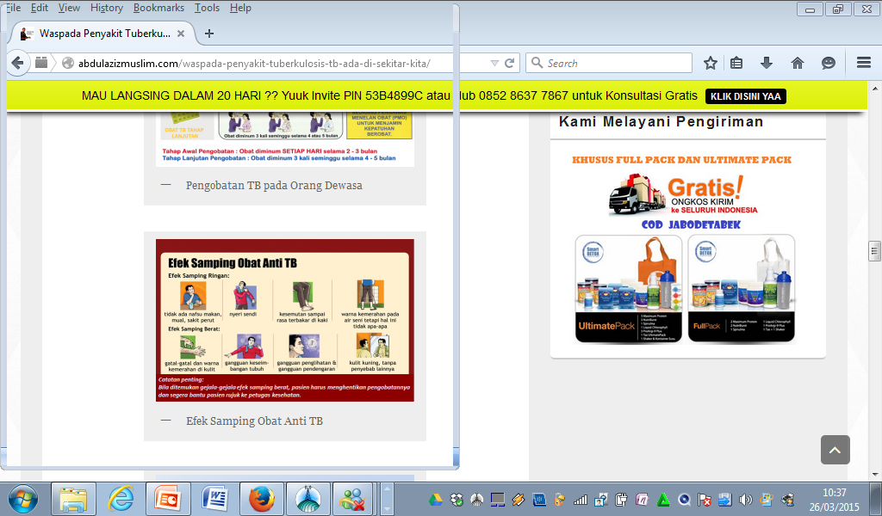
Potensi toksisitas Obat TB RO dan ART
Toksisitas | ART | OAT | Keterangan
Neuropati perifer | d4T (stavudin), ddI (Didanosine) | Cs,H, Km, Eto, E | Hindari pemakaian d4T dan ddI bersamaan dengan Cs --- neuropati perifer
Toksisitas saraf pusat | EFV | Cs, H, Eto, fluorokuinolon | Efavirenz (EFV) toksisitas saraf pusat (Gx : bingung, penurunan konsentrasi, depersonalisasi, mimpi abnormal, sukar tidur dan pusing) pada 2-3 minggu pertama TX--- akan sembuh dengan sendirinya. Psikosis jarang dijumpai pada penggunaan EFV sendiri. Cs efek samping serupa dengan EFV, pada beberapa pasien pemakaian Cs terjadi psikosis. Saat ini sangat sedikit informasi mengenai pemakaian EFV dan Cs secara bersamaan.
Depresi | EFV | Cs, Fluorokuino-lon, H, Eto | 2,4 % dengan EFV menunjukkan depresi berat. Pemberian Cs bisa memicu depresi berat sampai kecenderungan bunuh diri. Keadaan sosial ekonomi buruk dengan penyakit menahun dan ketidaksiapan psikis menjalani pengobatan dapat juga memberikan kontribusi terjadinya depresi.

Slide 15
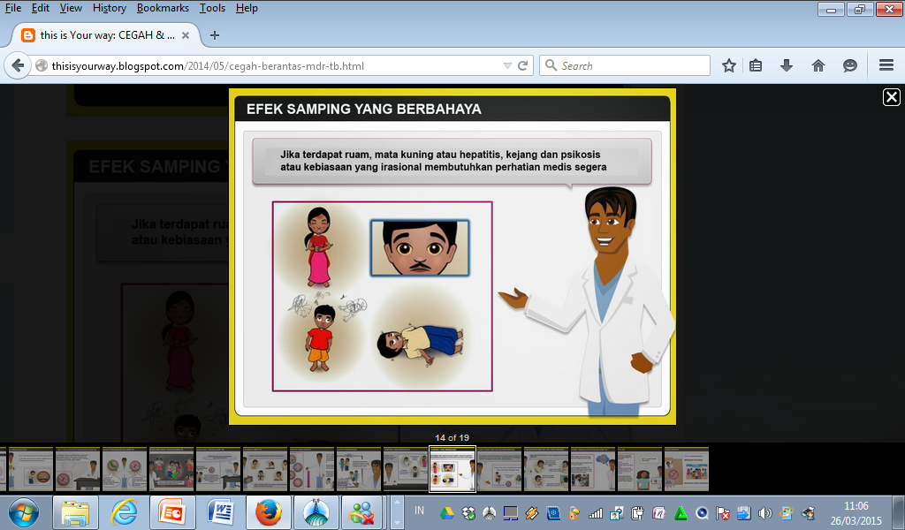
Potensi toksisitas Obat TB RO dan ART
Toksisitas | ART | OAT | Keterangan
Sakit kepala | AZT (Zidovudin), EFV | Cs | Kesampingkan penyebab lain. Sakit kepala karena AZT, EFV dan Cs biasa tidak berkepanjangan. Beri analgesik ibuprofen atau parasetamol.
Mual dan Muntah | RTV (ritonavir), d4T(stavudin), NVP | Eto, PAS, H, E, Z | Mual dan muntah sering terjadi. Bila muntah berkepanjangan disertai nyeri perut, kemungkinan besar karena asidosis laktat dan/atau hepatitis sekunder karena pengobatan.
Nyeri perut | Semua pengobatan dengan ART menyebabkan nyeri perut. | Eto, PAS | Nyeri perut banyak dijumpai (tidak membahayakan). Perlu diwaspadai --- gejala permulaan dari pankreatitis, hepatitis dan asidosis laktat.

Slide 16
Potensi toksisitas Obat TB RO dan ART
Toksisitas | ART | OAT | Keterangan
Diare | Semua PI, ddl | Eto, PAS, Fluorokuino-lon | Diare merupakan efek samping umum baik ART maupun OAT. Pada pasien HIV, pertimbangkan infeksi oportunistik sebagai penyebabnya atau infeksi Clostridium difficile (penyebab kolitis pseudomembran).
Hepatotoksisitas | NVP,EFV, semua PI, semua NRTI (RTV> dari PI yang lain). | E, Z, PAS, Eto, Fluorokuinolon | Tx hepatotoksistas. Pikirkan penyebab lain : Kotrimoksasol Singkirkan juga penyebab infeksi virus : hepatitis A, B, C dan CMV.
Skin rash | ABC, NVP, EFV, d4T dan lainnya | Z, PAS, Fluorokuino-lon | Tidak boleh dilakukan re-challenge dengan ABC karena dapat menyebabkan syok anafilaktik yang dapat fatal. Tidak boleh dilakukan re-challenge obat yang terbukti menimbulkan Steven-Johnson Syndrome. Kotrimoksasol bisa menjadi penyebab skin rashi.
Nefrotoksisitas | TDF (tenofovir) | Km, Cm | TDF dapat sebabkan kelainan ginjal (sindrom Fanconi, hipofosfatemia, hipourisemia, proteinuria, normoglikemik glikosuria dan gagal ginjal akut). Belum ada data tentang efek penggunaan TDF bersamaan dengan Km/Cm, perlu pengawasan khusus bila pasien mendapat keduanya. Meskipun tanpa TDF, pasien HIV mempunyai risiko nefrotoksisitas lebih tinggi bila mendapatkan Km dan Cm. Perlu pemantauan serum kreatinin dan elektrolit lebih rutin pada pasien HIV yaitu setiap 1-3 minggu sekali selama tahap intensif. Dosis ARV dan OAT yang nefrotoksik harus disesuaikan bila sudah terjadi insufisiensi ginjal.

Slide 17
Potensi toksisitas Obat TB RO dan ART
Toksisitas | ART | OAT | Keterangan
Gangguan elektrolit | TDF | Cm, Km | Diare dan/atau muntah dapat menyebabkan gangguan elektrolit. Meski tanpa TDF, pasien HIV mempunyai risiko terjadinya gangguan ginjal serta gangguan elektrolit sekunder yang disebabkan pemakaian Cm dan Km.
Neuritis optikal | ddl | E, Eto (jarang) | Hentikan dan ganti obat penyebab neuritis optikal.
Gangguan regulasi kadar gula darah | PI | Eto | PI cenderung menyebabkan resistansi insulin dan hiperglikemia. Eto cenderung menyebab-kan kadar insulin pada pasien DM sulit diatur dan dapat menyebabkan hiporglikemia dan kadar gula darah sulit diatur.
Hipotiroidisme | d4T | Eto, PAS | Ada kemungkinan terjadi reaksi saling menguatkan bila diberikan bersamaan tetapi data yang ada belum jelas. Beberapa penelitian menyebutkan terdapatnya hipotiroidisme subklinis yang berkaitan dengan pemberian Stavudin. Kombinasi PAS dan Eto dapat menyebabkan hipotiroidisme.
(Juknis MTPTRO, 2014)

Slide 18
Interaksi Obat TB RO paduan jangka Pendek
Nama OAT | Obat lain / makanan yang dapat berinteraksi | Efek Interaksi Obat dan Saran Pemberian Obat
Isoniazid (INH) | Antasida | Antasida dapat meningkatkan pH lambung sehingga dapat menurunkan penyerapan INH. Antasida (Alumunium hydroxide) atau ranitidine sebaiknya diberikan 1 jam setelah pemberian INH.
 | Antikonvulsan: fenitoin, karbamazepin, benzodiazepine | INH merupakan inhibitor sitokrom P450 yang dapat meningkatkan konsentrasi plasma beberapa obat ke kadar toksik. Konsentrasi plasma obat antikonvulsan dapat meningkat bila digunakan bersamaan dengan INH.
 | Karbohidrat, minuman mengandung glukosa, laktosa | Karbohidrat akan menurunkan penyerapan obat sampai dengan 57% dan penurunan konsentrasi obat dalam plasma sebesar 30%. INH sebaiknya tidak dikonsumsi dengan minuman yang mengandung glukosa atau laktosa. INH sebaiknya diminum 30 – 60 menit sebelum makan atau 2 jam sesudah makan
 | Makanan mengandung tiramine, histamine: keju (Swiss, Chesire), ikan tuna dan hering, alkohol (anggur merah) | INH menginhibisi enzim monoaminoksidasi, sehingga obat ini sebaiknya tidak diminum bersamaan dengan makanan yang mengandung tiramin dan histamine. Gejala yang muncul pada interaksi ini adalah palpitasi, berkeringat, kemerahan, menggigil, sakit kepala, diare, eritema dan pruritus.
Pirazinamid | Probenecid | Probenecid berpotensiasi meningkatkan efek pirazinamid.
 | Zidovudin | Zidovudin dapat menurunkan efek pirazinamid. *Jika pasien HIV dengan paduan jangka pendek, maka konsultasikan dengan dokter ahli
Moksifloksasin | Antasida | Mengurangi absropsi Moksifloksasin
 | Anti-aritmia | Meningkatkan risiko aritmia ventrikuler bila diminum bersamaan dengan Amiodarone atau Disopiramid
 | Antidepresan | Meningkatkan risiko aritmia ventricular bila diminum bersamaan dengan Trisiklik
 | Antimalaria | Meningkatkan risiko aritmia ventricular bila diminum bersamaan dengan Klorokuin, Hidroksiklorokuin, Meflokuin dan Kuinin
 | Antipsikotik | Meningkatkan risiko aritmia ventrikuler bila diminum bersamaan dengan Benperidol, Droperidol, Haloperidol, Fenotiazetin, Pimozid dan Zuklopentiksol
 | Antiviral | Meningkatkan risiko aritmia ventrikuler bila diminum bersamaan dengan Sauquinavir

Slide 19
Interaksi Obat TB RO paduan jangka Pendek
Nama OAT | Obat lain / makanan yang dapat berinteraksi | Efek Interaksi Obat dan Saran Pemberian Obat
Moksifloksasin | Beta-bloker | Meningkatkan risiko aritmia ventricular bila diminum bersamaan dengan sotalol
 | Siklosporin | Meningkatkan risiko nefropati
 | Eritromisin | Meningkatkan risiko aritmia ventricular bila diminum bersamaan dengan pemberian eritromisin IV
 | Preparat besi | Mengurangi absropsi moksifloksasin
 | OAINS | Meningkatkan risiko kejang
 | Petamidin | Meningkatkan risiko aritmia ventricular
 | Teofilin | Meningkatkan risiko kejang. Kurangi kadar teofilin dan monitor kadarnya
 | Zinc | Mengurangi absropsi moksifloksasin
 | Obat-obatan yang diketahui dapat meningkatkan interval QT | Gunakan dengan hati-hati apabila pasien menggunakan obat anti aritmia kelas IA dan III, antidepresan trisikilik, makrolid dan antispikotik
Etambutol | INH | Meningkatkan risiko neuropati optik yang disebabkan etambutol.
Clofazimin | INH | INH meningkatkan kadar konsentrasi Cfz plasma dan urin; dan menurunkan konsentrasi obat pada kulit
 | Fluorokuinolon, Bedaquiline | Meningkatkan risiko pemanjangan interval QT

Slide 20
Pemantauan Efek Samping Obat (ESO)
Penanganan Efek Samping
Deteksi dini ESO setiap hari penting.
ESO berhubungan dengan dosis.
Gejala ESO harus diketahui oleh petugas kesehatan, pasien dan keluarganya.
Semua ESO harus tercatat di formulir pencatatan ESO
(Juknis MTPTRO, 2014; Schaff, 2010)
Notes:
A . Pemantauan efek samping selama pengobatan.
Deteksi dini efek samping selama pengobatan sangat penting karena semakin cepat ditemukan dan ditangani maka prognosis akan lebih baik. Untuk itu, pemantauan efek samping pengobatan harus dilakukan setiap hari.
Efek samping OAT berhubungan dengan dosis yang diberikan.
Gejala efek samping pengobatan harus diketahui petugas kesehatan yang menangani pasien dan juga oleh pasien serta keluarganya.
Semua efek samping pengobatan yang dialami pasien harus tercatat dalam formulir efek samping pengobatan.
B. Tempat penatalaksanaan efek samping
Fasyankes TB MDR menjadi tempat penatalaksanaan efek samping pengobatan tergantung pada berat atau ringannya gejala.
Dokter fasyankes satelit TB MDR akan menangani efek samping ringan sampai sedang serta melaporkannya ke RS rujukan TB MDR.
Pasien dengan efek samping berat dan pasien yang tidak menunjukkan perbaikan setelah penanganan efek samping ringan atau sedang harus segera dirujuk ke RS rujukan TB MDR.
C. Beberapa efek samping OAT MDR dan penatalaksanaannya

Slide 21
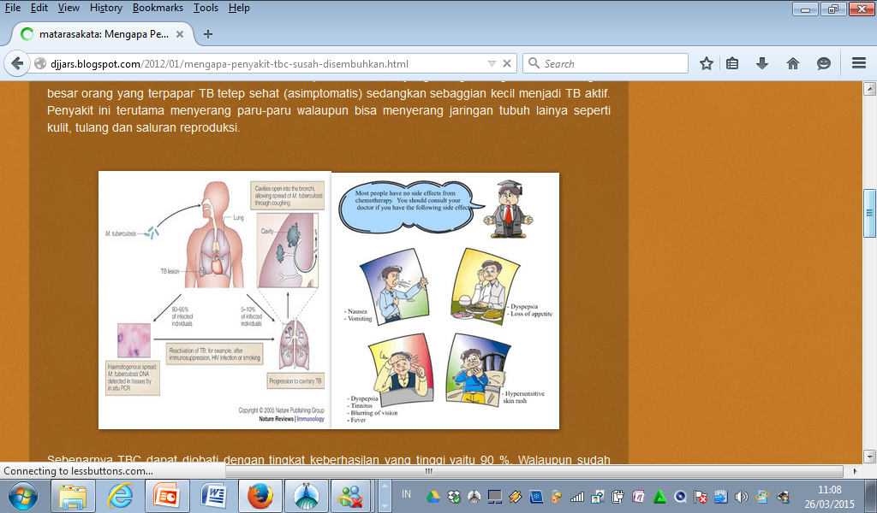
Manajemen Efek Samping Pengobatan TB RO dan ART
Gejala dan Tanda | Penatalaksanaan
Nyeri Perut | Bisa disebabkan beberapa obat ART dan OAT. Obat diberikan sesudah makan . Pemberian terapi simptomatis.
Mual dan Muntah | Bisa disebabkan OAT (Eto, PAS) dan ART (AZT). Bila disebabkan OAT biasanya kronik, bila penyebabnya ART terjadi pada awal pengobatan dan membaik dalam beberapa minggu. Disarankan OAT dalam dosis terbagi Bila gejala ringan minta pasien menelan obat dengan makanan lunak dan berikan pengobatan simptomatis Gx berat berikan TX simptomatis dan rehidrasi (oral atau IV) Bila pasien mendapat d4T mengalami mual, muntah dan sesak nafas pertimbangkan kemungkinan terjadi asidosis laktat. Periksa kadar laktat pasien.
Diare | Bisa disebabkan oleh ART dan OAT (terutama PAS) Bila disebabkan PAS biasanya bersifat persisten. Pertimbangkan penyebab diare persisten akibat infeksi kronik yang sering dijumpai pada pasien HIV, bila terbukti karena infeksi kronik maka beri terapi empiris. Tingkatkan asupan cairan dan berikan rehidrasi (oral atau IV) bila dijumpai tanda dehidrasi. Berikan obat yang menyebabkan konstipasi kecuali dijumpai ada lendir/darah, demam dan pasien lansia. Lakukan perawatan paliatif untuk daerah rektal pasien. Berikan terapi diet suportif untuk pasien dengan diare persisten.
Notes:
d4T ; stavudin

Slide 22
Manajemen Efek Samping Pengobatan TB RO dan ART
Gejala dan Tanda | Penatalaksanaan
Letih/ Lesu | Pertimbangkan kemungkinan terjadi hipokalemia atau gagal ginjal, periksa kreatinin dan kadar kalium. Pertimbangkan terjadinya anemia, periksa kadar Hb. Pertimbangkan terjadinya hipotirodisme bila pasien mendapatkan Eto dan PAS, periksa kadar TSH.
Depresi, kecemasan, mimpi buruk, psikosis | Banyak penyebab gangguan kejiwaan yang dialami pasien, salah satunya adalah efek samping obat. Obat yang bisa menyebabkan adalah EFV dan sikloserin. EFV : gejala tidak terlalu berat dan akan berkurang setelah tiga minggu, bisa dipertimbangkan ganti dengan NVP. Sikloserin : gejala biasanya berupa serangan panik, waham, paranoia, depresi berat, koma dan kecenderungan bunuh diri. Pengurangan dosis bisa dilakukan bila gejala ringan sampai menengah tetapi harus dipertimbangkan karena akan mempengaruhi efektivitas pengobatan. Hentikan segera bila muncul gejala psikotik dan percobaan bunuh diri, ganti dengan obat lain seperti PAS.

Slide 23
Manajemen Efek Samping Pengobatan TB RO dan ART
Gejala dan Tanda | Penatalaksanaan
Depresi, kecemasan, mimpi buruk, psikosis | Banyak penyebab gangguan kejiwaan yang dialami pasien, salah satunya adalah efek samping obat. Obat yang bisa menyebabkan adalah EFV dan sikloserin. Bila disebabkan EFV gejala tidak terlalu berat dan akan berkurang setelah tiga minggu, bisa dipertimbangkan penggantian dengan NVP. Bila penyebabnya adalah sikloserin gejala: serangan panik, waham, paranoia, depresi berat, koma dan kecenderungan bunuh diri. Pengurangan dosis bisa dilakukan bila gejala ringan sampai menengah tetapi harus dipertimbangkan karena akan mempengaruhi efektivitas pengobatan. Hentikan segera bila muncul gejala psikotik dan percobaan bunuh diri, ganti dengan obat lain seperti PAS.
Gatal dan skin rash | Bila gejala ringan berikan antihistamin dan lakukan monitoring ketat. Waspada mungkin pertanda terjadinya SJS. Bila pasien baru memulai pengobatan dengan NVP dan tidak memberikan respons terhadap antihistamin maka pertimbangkan penggantian NVP ke EFV. Bila timbul gejala berat seperti gatal di seluruh tubuh, kemerahan yang merata, kulit terkelupas dan keterlibatan mukosa maka hentikan semua obat baik ART, OAT maupun PPK. Bila gejala di atas telah terkendali maka proses reintroduksi obat dilakukan dengan sangat hati-hati.

Slide 24
Manajemen Efek Samping Pengobatan TB RO dan ART
Gejala dan Tanda | Penatalaksanaan
Ikterus | Stop sementara semua pengobatan dan periksa fungsi hati (SGOT, SGPT, bilirubin). Ikterus bisa disebabkan oleh EFV, NVP, Pirazinamid dan etionamid. Obat lain juga bisa menimbulkan gangguan pada hati tetapi kemungkinannya tidak sebesar 4 obat di atas. Singkirkan terlebih dahulu penyebab yang lain. Ikuti panduan mengenai bagaimana memulai kembali pengobatan setelah masalah terkendali.
Anemia | Anemia mungkin disebabkan oleh IO yang tidak terdiagnosis, kurangnya asupan nutrisi maupun efek dari pengobatan. Lakukan pemeriksaan Hb sesuai dengan jadual pmx atau bila pasien tampak anemis. AZT bisa menimbulkan anemia, (enam minggu pertama pengobatan). Bila Hb < 8g/dl maka ganti AZT dengan d4T/ TDF.
Neuropati perifer | Bisa disebabkan oleh ART (ddI, d4T) dan OAT (sikloserin dan obat injeksi). ART yang paling sering menimbulkan neuropati perifer adalah d4T, ganti dengan AZT. Pemberian amitriptilin 25 mg pada malam hari Bila penyebabnya adalah OAT maka tingkatkan dosis vitamin B6 200mg/ hari sampai gejala hilang.

Slide 25
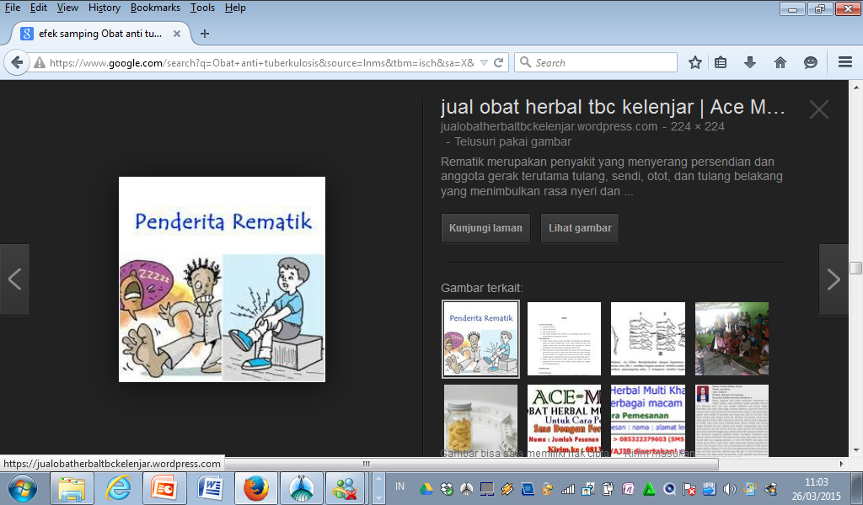
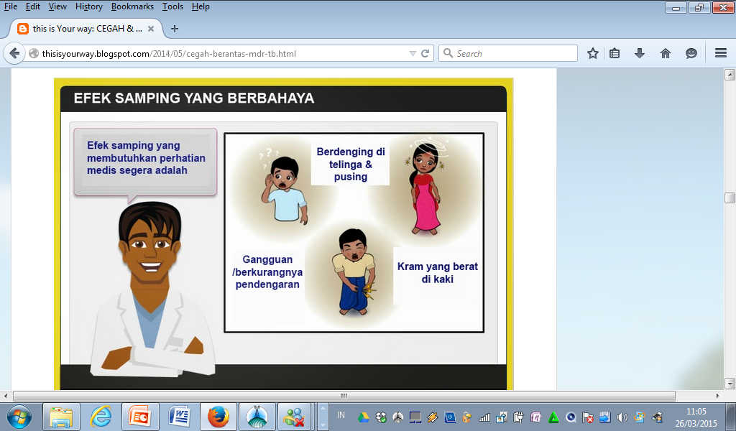
Manajemen Efek Samping Pengobatan TB RO dan ART
Gejala dan Tanda | Penatalaksanaan
Kejang otot | Kemungkinan krn electrolite wasting terutama kalium. Cek kadar kalium segera. Penggantian kalium dengan makanan kaya kalium seperti pisang ambon atau suplemen kalium.
Nyeri kepala | Parasetamol. Lakukan assessment mengenai kemungkinan meningitis. Bila pasien mendapatkan AZT/ EFV yakinkan kembali bahwa hal tersebut adalah efek samping yang biasa dan akan sembuh dengan sendirinya. Bila disebabkan oleh sikloserin biasanya kronik.
Gangguan ginjal (gagal ginjal, edema, retensi urin, hipertensi) | Lakukan pemeriksaan ureum, kreatinin. Lakukan penatalaksanaan bersama dengan ahli nefrologi. Bila berat, obat-obat injeksi, kuinolon dan TDF dihentikan sementara. Pengobatan dimulai sesuai dengan kondisi ginjal pasien, dilakukan dengan pengaturan dosis dan frekuensi pemberian.
Demam | Bisa disebabkan penyakit lain yang umum, infeksi oportunistik, IRIS dan efek samping obat. Bila terjadi setelah pasien menjalani terapi ART kemungkinan terjadi IRIS Parasetamol, hindari dosis yang berlebihan. airan untuk menghindari dehidrasi.

Slide 26
KESIMPULAN
Pasien TB-RO dg HIV-positif tingkat kematian lebih tinggi, bila pengobatan TB yang optimal tidak dimulai sejak awal.
Terapi antiretroviral adalah bagian penting dari pengobatan Odha dan TB RO
Pasien TB RO dengan HIV-positif dapat disembuhkan, namun memerlukan pengobatan dan pemantauan khusus secara bersamaan. Inisiasi dini ART meningkatkan kelangsungan hidup.
Malabsorpsi dan interaksi obat pada pasien HIV meningkatkan risiko TB RO serta mempersulit pengobatannya.
Perlu diperhatikan interaksi obat dan efek samping obat serta tatalaksana yang tepat untuk mencapai kesembuhan.

Slide 27
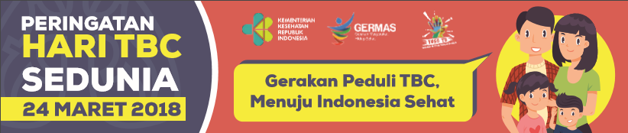

TERIMAKASIH

